Slide 1
স্বাগতম

Slide 2
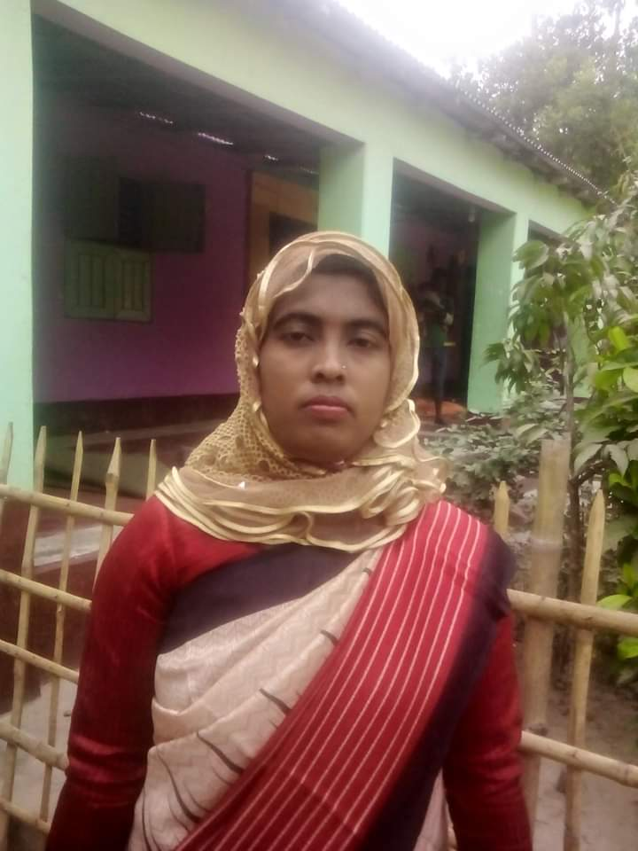
শিক্ষক পরিচিতি
মোছা. হিরামনি
সহকারি শিক্ষক
আমজুয়ানী সরকারি প্রাথমিক বিদ্যালয়
তেতুলিয়া,পঞ্চগড়

Slide 3
পাঠ পরিচিতি
শ্রেণীঃ প্রথম
বিষয়ঃ গণিত
পাঠঃ যোগের ধারণা (১ থেকে ১০)
পাঠ্যাংশঃ৭.১যোগ

Slide 4
শিখনফল
৯.২.১ উপকরণের সাহায্যে সংখ্যা যোগ করে প্রতীকের মাধ্যমে প্রকাশ করতে পারবে।

Slide 5
এসো আমরা একটি ভিডিও দেখি

Slide 6
এখানে কয়টি প্রজাপতি

Slide 7
আরও

Slide 9
যোগ

Slide 10
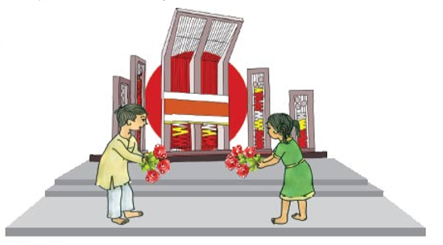
দিপু ফুল এনেছে
ইমা ফুল এনেছে

Slide 11
দিপু ফুল এনেছে
ইমা ফুল এনেছে
একত্রে

Slide 12
ও
একত্রে
৩
২
৫
২
৫
৩
+
=

Slide 13
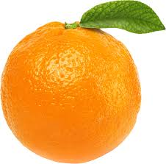
ও
একত্রে
১
৫
৬
1 + ৫ = ৬

Slide 14
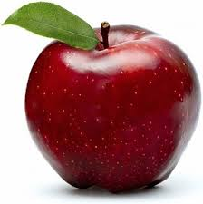
ও
একত্রে
৩ + ৪ = ৭

Slide 15
মুল্যায়ন
ও
+
=

Slide 16
ধন্যবাদ

